Slide 1




3
2
1
6
5
4
9
8
7
12
11
10
15
14
13
3
2
1
3
2
1
3
2
1
3
2
1
6
5
4
6
5
4
6
5
4
6
5
4
9
8
7
9
8
7
9
8
7
9
8
7
انتهى وطافك الدور

Slide 2

س : أيهما أثقل عظام الإنسان أم عضلاته ؟
متساويتان
العظام
العضلات
انتهى وطافك الدور

Slide 3
س : من القائل :
إن الرسول لنور يستضاء به
مهند من سيوف الله مسلول
عبدالله بن رواحة
كعب بن زهير
حسان بن ثابت
انتهى وطافك الدور

Slide 4
س : متى حدثت معركة الجهراء ؟
1920
1919
1918
انتهى وطافك الدور

Slide 5
س : كم مرة ورد ذكر يوسف عليه السلام في سورة يوسف؟
30 مرة
25 مرة
10 مرات
انتهى وطافك الدور

Slide 6
س : ماذا يطلق على ولد النسر ؟
الحزنق
الشرغوف
الهيثم
انتهى وطافك الدور

Slide 7
س : ما هي أقدم لغة مكتوبة في التاريخ ؟
الهندية
الصينية
الكمبودية
انتهى وطافك الدور

Slide 8
س : ما هي عاصمة إيرلندا ؟
استانلي
بلفاست
دبلن
انتهى وطافك الدور

Slide 9
س : لماذا ينام السمك وعيونه مفتوحة ؟
لأن ليس له جفون
انتهى وطافك الدور

Slide 10
س : ما الغاز الذي يستخدم في إطفاء الحرائق ؟
أول أكسيد الكربون
ثاني أكسيد الكربون
الهيدروجين
انتهى وطافك الدور

Slide 11
س : أيهما أثقل الماء أو البترول أو الزئبق ؟
الزئبق
انتهى وطافك الدور

Slide 12
س : ما هو اليعسوب ؟
ولد النحل
أنثى النحل
ذكر النحل
انتهى وطافك الدور

Slide 13
س : كم عدد آيات القرآن الكريم ؟
7561 آية
6785 آية
6236 آية
انتهى وطافك الدور

Slide 14
س : من أين نحصل على المسك ؟
ذكر الغزال
الحوت
أنثى الغزال
انتهى وطافك الدور

Slide 15
س: ما اسم السودان سابقا ؟
أرض النيل
أثيوبيا
السودان الفرنسي
انتهى وطافك الدور

Slide 16
س : ما هي الدولة التي عاصمتها بروكسل ؟
بلجيكا
انتهى وطافك الدور

Slide 17
س : ما هو البحر الذي كان يطلق عليه بحر الروم ؟
الأبيض المتوسط
البحر الأحمر
البحر السود
انتهى وطافك الدور

Slide 18
س : ما هي أكثر اللغات انتشارا في أمريكا اللاتينية ؟
الإنجليزية
البرتغالية
الأسبانية
انتهى وطافك الدور

Slide 19
س : أيهما أسرع الفيل أم الجمل ؟
الفيل
انتهى وطافك الدور

Slide 20
س : أين يوجد جامع الزيتونة ؟
في تونس
انتهى وطافك الدور

Slide 21
س : من القائل :
قد مات قوم وماتت مكارمهم
وعاش قوم وهم في الناس أموات
المتنبي
علي بن أبي طالب
الشافعي
انتهى وطافك الدور

Slide 22
س : من هو صاحب كتاب ( رفع الملام عن الأئمة الأعلام ) ؟
ابن تيمية
انتهى وطافك الدور

Slide 23
س : في عهد من تم فتح الأندلس؟
عبد الملك بن مروان
هارون الرشيد
الوليد بن عبدالملك
انتهى وطافك الدور

Slide 24
س: ما هي السورة التي جمعت كل آيات المواريث ؟
النساء
انتهى وطافك الدور

Slide 25
س : كم مرة ورد اسم مريم في القرآن الكريم ؟
34 مرة
33 مرة
3 مرات
انتهى وطافك الدور

Slide 26
س : ما هو أول برلمان في العالم ؟
إيسلندا
البريطاني
الفرنسي
انتهى وطافك الدور

Slide 27
س : ما هي أصغر دولة في العالم ؟
الفاتيكان
انتهى وطافك الدور

Slide 28
س : أين يوجد مقر الأمم المتحدة ؟
نيويورك
انتهى وطافك الدور

Slide 29
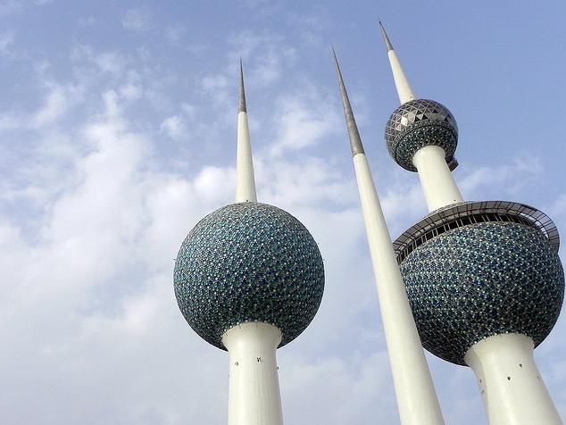
س : متى تم افتتاح أبراج الكويت ؟
1979م
1978م
1977م
انتهى وطافك الدور

Slide 30
س : من القائل :
ومن لم يمت بالسيف مات بغيره
تعددت الأسباب والموت واحد
ابن نباتة السعدي
أبو تمام
المتنبي
انتهى وطافك الدور

Slide 31
س : من هو صاحب رسالة الغفران ؟
أبو العلاء المعري
انتهى وطافك الدور

Slide 32
س : أين تقع عين جالوت ؟
فلسطين
انتهى وطافك الدور

Slide 33
س : ما هي أكبر دولة إسلامية من حيث عدد السكان ؟
اندونيسيا
انتهى وطافك الدور

Slide 34
س : ما هو أقدم متحف في العالم ؟
لندن
اللوفر
الإسكندرية
انتهى وطافك الدور

Slide 35
س : من هو القائد في معركة القادسية ؟
سعد بن أبي وقاص
انتهى وطافك الدور

Slide 36
س : ما هي السورة التي ذكرت فيها أحداث غزوة بدر بالتفصيل ؟
الأنفال
انتهى وطافك الدور

Slide 37
س : من هو مؤسس مدينة بغداد ؟
أبوجعفر المنصور
المعتصم بالله
أبوالعباس السفاح
انتهى وطافك الدور

Slide 38
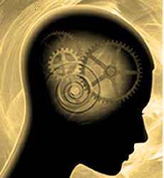
تذكر
ثلاثة أشخاص يقرأ عليهم عددا من الأشياء أو الأسماء ثم يترك لهم المجال لكتابة مايتذكرون

Slide 39
وأنت ماشي

Slide 40

ثلاثة أشخاص يعطون دقيقة لحفظ الأسماء والأرقام ثم يسردونها من حفظهم وأفضل حافظ هو الفائز
خالد بن عبدالوهاب | 8640381
علي بن بدر | 8950836
يحيى بن جمعة | 5869137
بدر بن علي | 8959217
سليمان بن خالد | 8411273

Slide 41
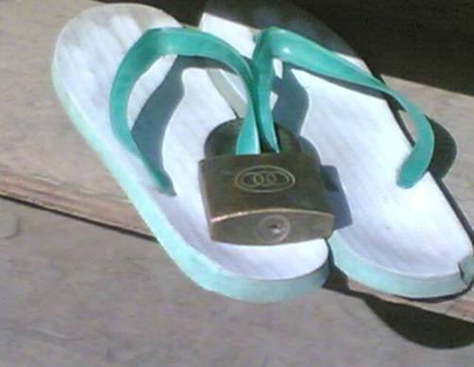
أجمل تعليق

Slide 42
ضعيف حتى أن النسيم يحركه وقوي حتى أن السكين الحاد لا يترك فيه أي أثر ؟
الماء

Slide 43
وأنت ماشي
ثلاثة أشخاص يقفون جنبا لجنب ويتم سؤالهم وأسرع شخص يجاوب صح يتقدم خطوة

Slide 44
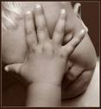
أجمل تعليق

Slide 45

كيف يتوجه دخان قطار كهربائي إذا كان سائراً نحو الشرق والهواء آتِ من الغرب ؟
ليس للقطار الكهربائي دخان

Slide 46
وأنت ماشي
ثلاثة أشخاص يقفون جنبا لجنب ويتم سؤالهم وأسرع شخص يجاوب صح يتقدم خطوة

Slide 47
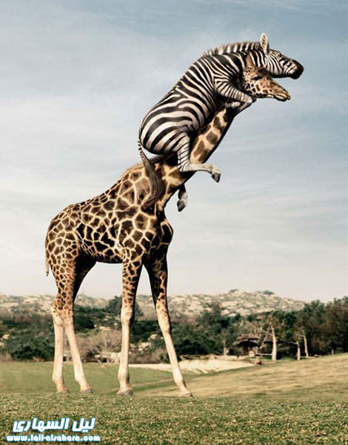
أجمل تعليق

Slide 48
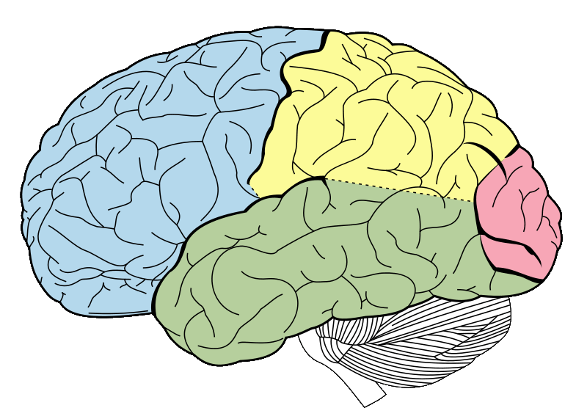
لعبة أقوى ذاكرة
ثلاثة أشخاص الأول يقول محمد والثاني يقول محمد أحمد والثالث يقول محمد أحمد جاسم ثم يقول الأول محمد أحمد جاسم عبدالله وهكذا

Slide 49


ماهو هذا الشهر ؟

Slide 50


هناك نجمة في هذه الصورة ؟

Slide 51
1
2
3
لعبة x
o
4
5
6
7
8
9

Slide 52
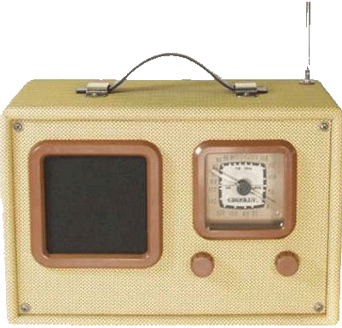
لعبة الإذاعة

